Slide 1

Tạo giao diện Desktop với Java Swing
Lecturer: Đỗ Tuấn Anh
https://plusplus.vn

Slide 2
Nội dung chính (Outline)
Giới thiệu công cụ thiết kế
Các component trong java swing
Xử lý sự kiện
Ví dụ

Slide 3
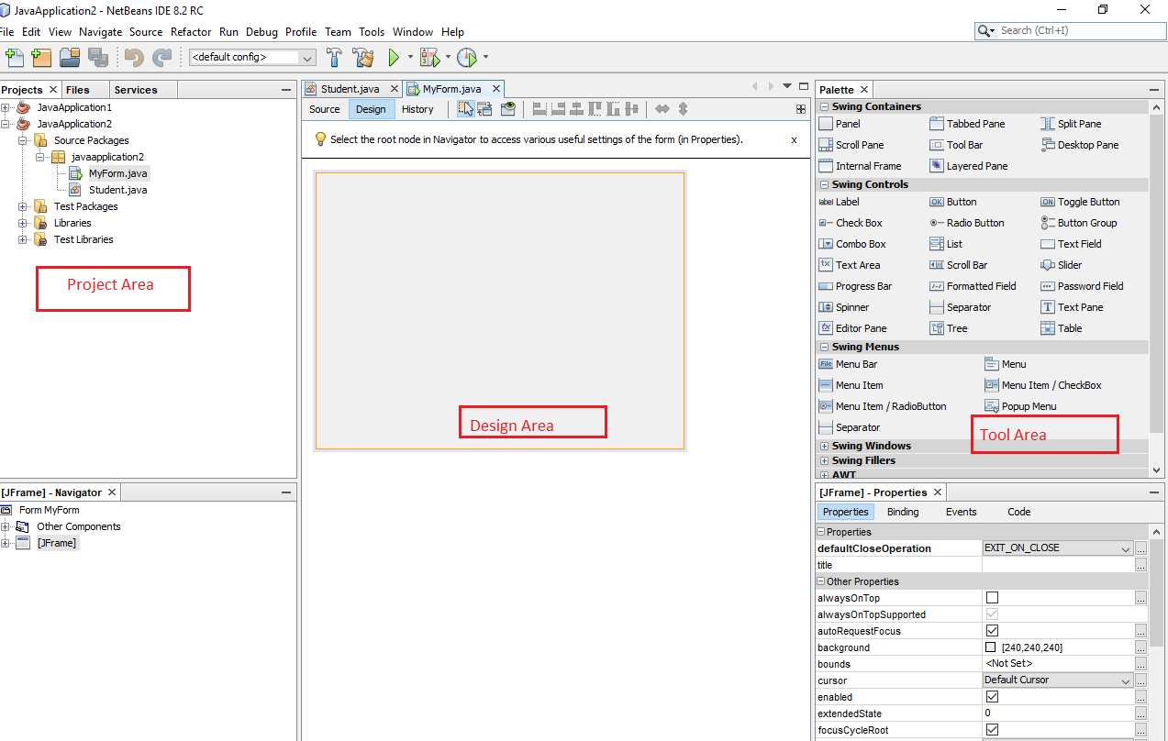
Công cụ thiết kế
Sử dụng Netbeans:
https://netbeans.apache.org/download/index.html

Slide 4
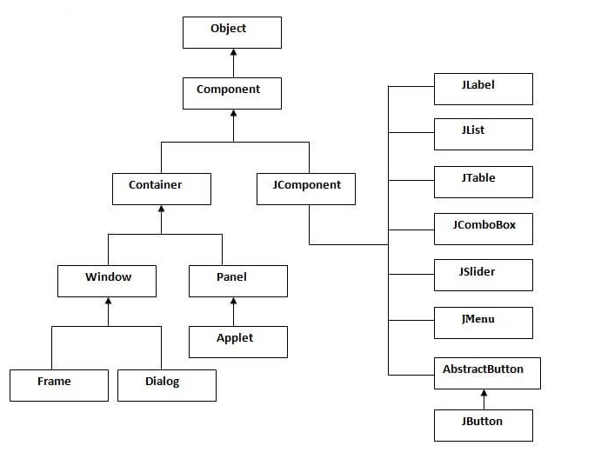
Các component
Container: cung cấp một không gian, là nơi đặt các thành phần (component khác)
Jcomponent: các thành phần giao diện nhằm hiển thị dữ liệu và tương tác với người dùng

Slide 5
Xử lý sự kiện
Sự kiện chính là sự phản ứng của chương trình khi có sự tương tác của người dùng. Ví dụ khi người dùng nhấn chuột vào nút nhấn (JButton), chọn hoặc không chọn JCheckBox/JRadioButton,… Và khi một sự kiện được phát sinh thì chương trình phải thực hiện xử lý sự kiện đó

Slide 6
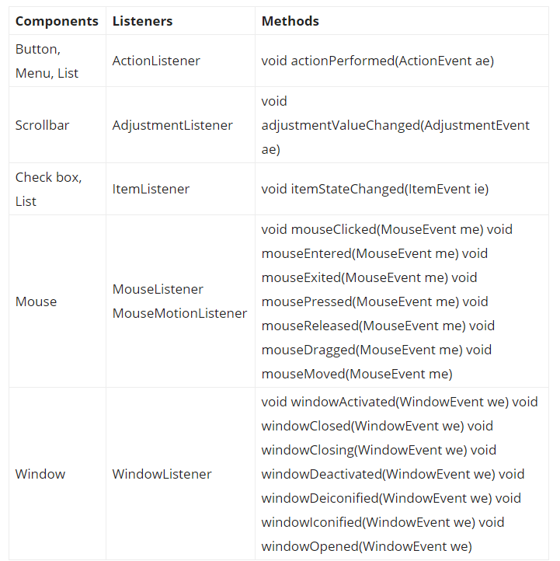
Xử lý sự kiện

Slide 7
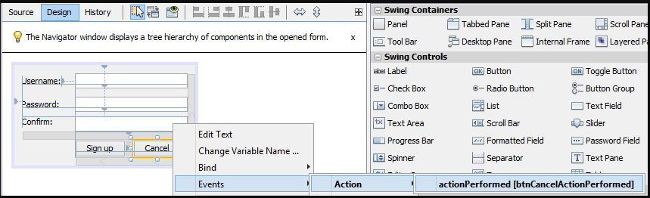
Đăng ký và xử lý sự kiện trong NetBeans

Slide 8
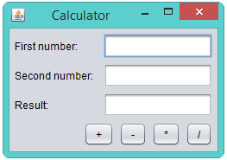
Ví dụ: Xây dựng ứng dụng máy tính đơn giản
Yêu cầu:
First number và Second number bắt buộc người dùng phải nhập. Nếu người dùng chưa nhập, ứng dụng sẽ hiển thị thông báo.
Khi chọn nút “+”,” –“, “*”, “/” thực hiện xử lý tính tổng, tính hiệu, tính tích, tính thương và hiển thị kết quả vào Result.
Notes:
Gợi ý: Để hiển thị thông báo đến người dùng, chúng ta sẽ sử dụng lớp JOptionPane Cú pháp
JOptionPane.showMessageDialog(Component parentComponent, Object message);
VD:
JOptionPane.showMessageDialog(this, "Please input your name");

Slide 9
Happy learning ;-)

